Slide 1
빅데이터 플랫폼 아키텍처 설계
김예은

Slide 2
1. 차량의 다양한 장치로부터 발생하는 로그파일 수집

Slide 3
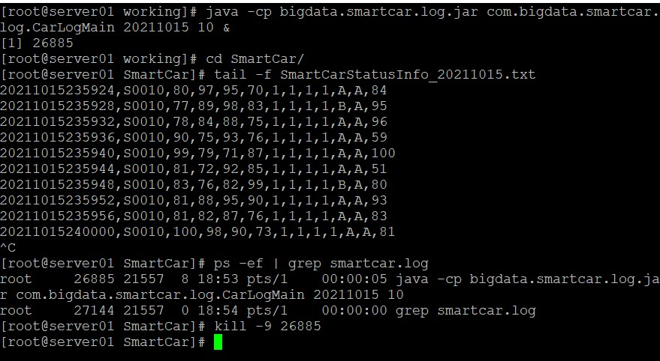
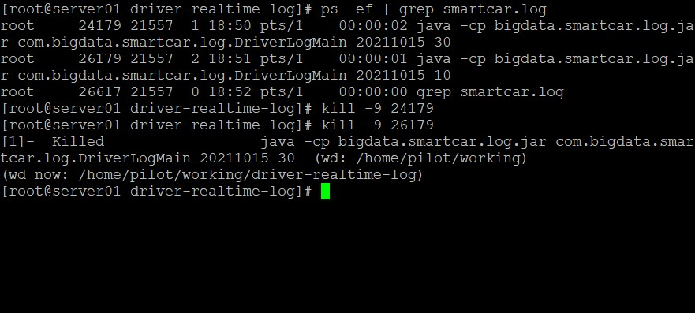
요구사항1.
- 차량의 다양한 장치로부터 발생하는 로그파일 수집 및 기능별 상태 점검

Slide 4
2. 운전자의 운행정보가 담긴 로그 실시간 수집

Slide 5
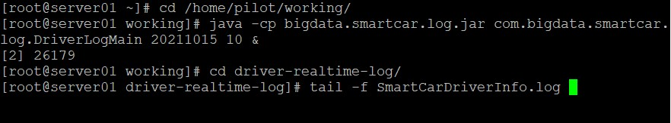
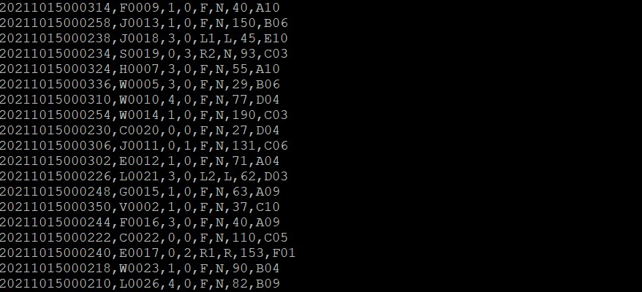
요구사항2.
- 운전자의 운행 정보가 담긴 로그를 실시간으로 수집하여 주행패턴 분석

Slide 6
HiveQL 이용한 스마트카 상태 정보
External 테이블 생성 및 조회

Slide 7
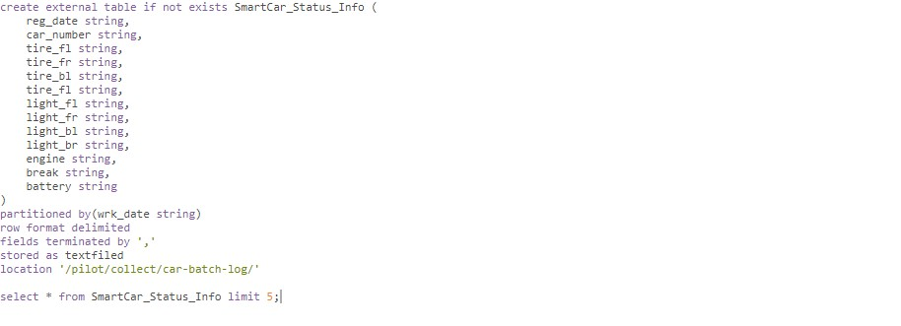
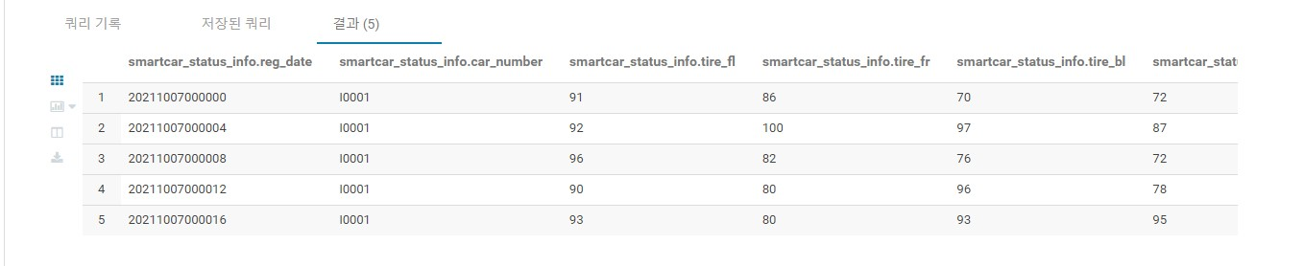
스마트카 상태 정보 External 테이블 생성 및 조회
- Hive 이용한 스마트카 상태 정보 테이블 생성 및 조회 결과

Slide 8
HiveQL 이용한 스마트카 운행 정보
External 테이블 생성 및 조회

Slide 9
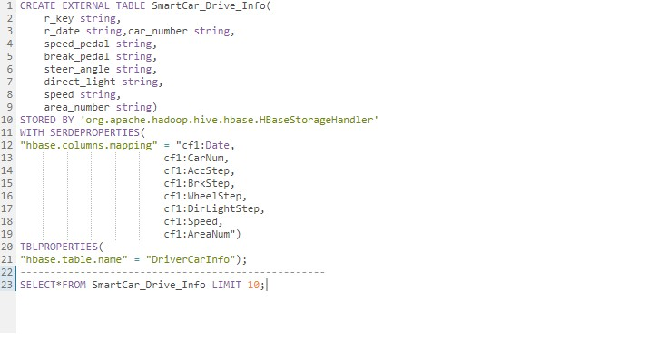
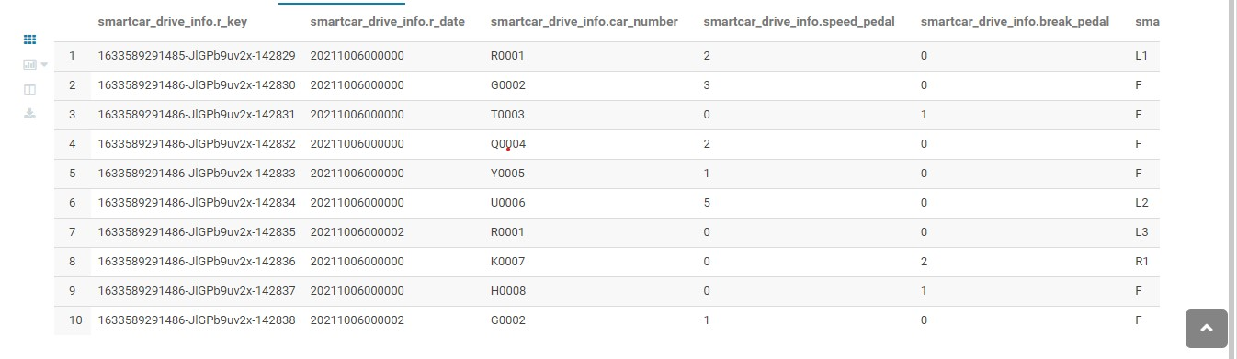
스마트카 운행 정보 External 테이블 생성 및 조회
- Hive 이용한 스마트카 운행 정보 테이블 생성 및 조회 결과

Slide 10
다음 쿼리 수행 후 결과 설명하기

Slide 11
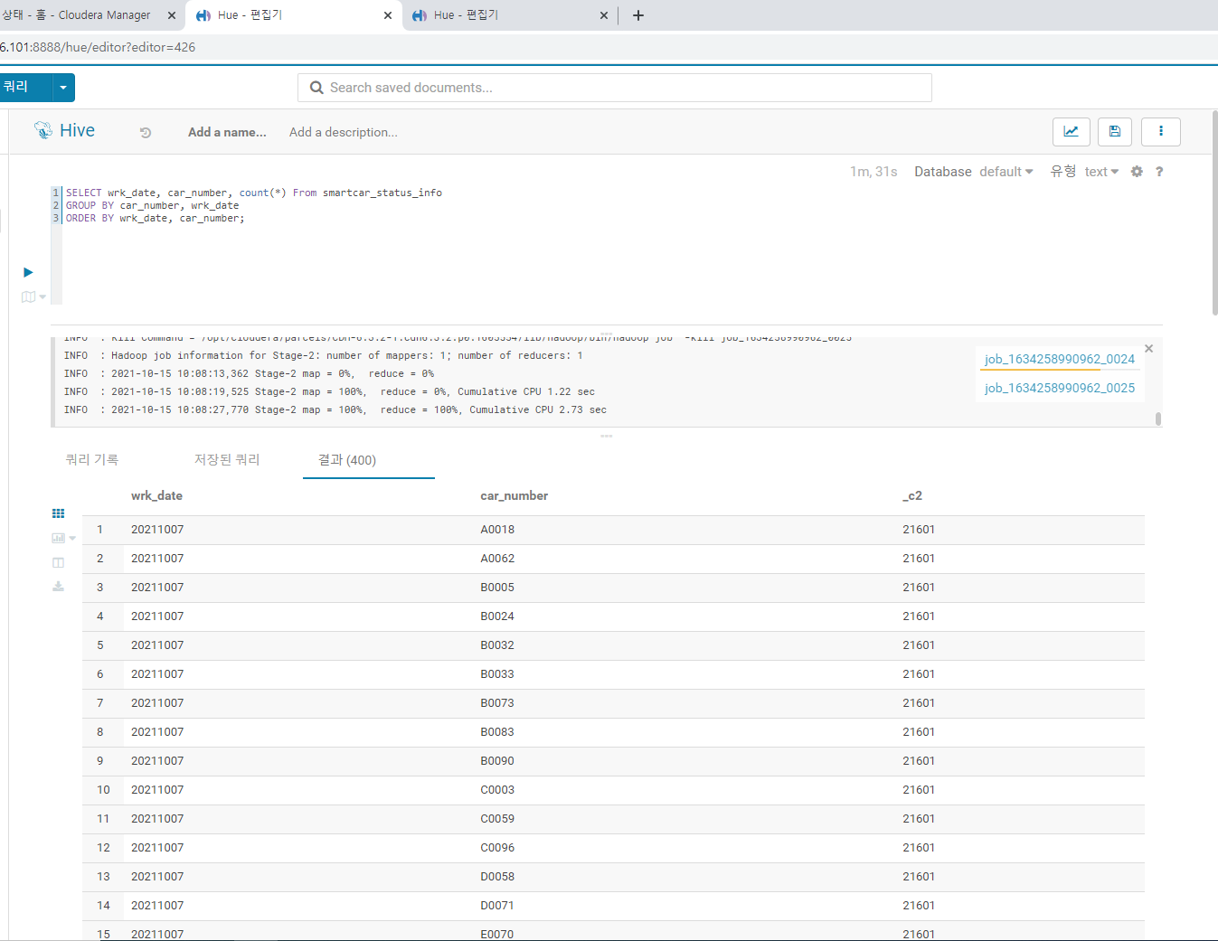
스마트카 운행 정보 External 테이블 생성 및 조회
쿼리문1.
SELECT wrk_date, car_number, count(*)
From smartcar_status_info
GROUP BY car_number, wrk_date
ORDER BY wrk_date, car_number;
smartcar_status_info 테이블에서 wrk_date, car_number, count(*) 필드 정보 가져오고 ORDER BY wrk_date, car_number -> wrk_date 먼저 정렬후, car_number 정렬
GROUP BY car_number, wrk_date -> 모르겠습니다..

Slide 12
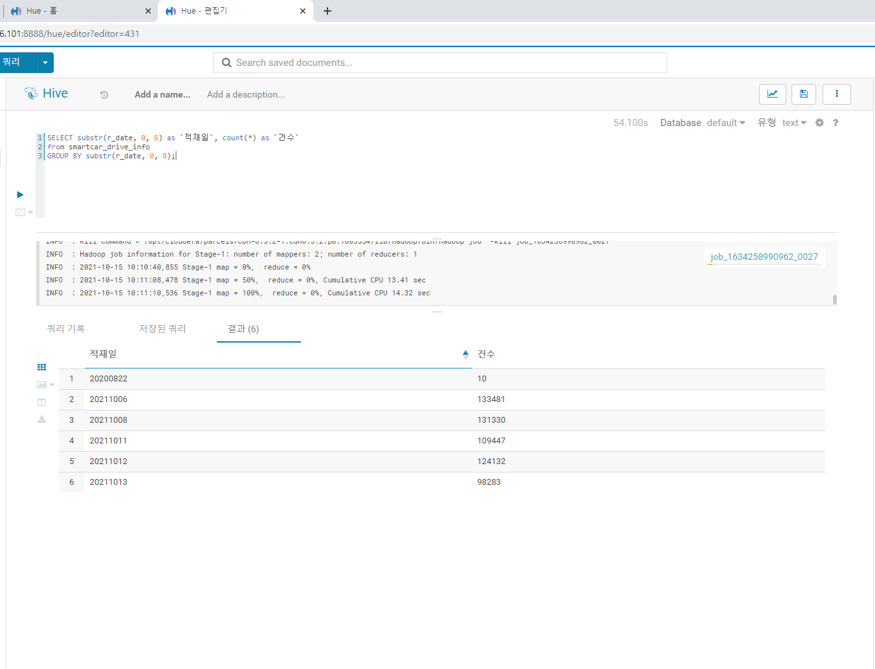
스마트카 운행 정보 External 테이블 생성 및 조회
쿼리문2.
SELECT substr(r_date, 0, 8) as `적재일`, count(*) as `건수`
from smartcar_drive_info
GROUP BY substr(r_date, 0, 8);
설명:
smartcar_drive_info 테이블의 필드 중 날짜(substring(0,8)0번째자리부터 7번째 자리까지)와 카운트만 날짜순으로 조회

